Slide 1
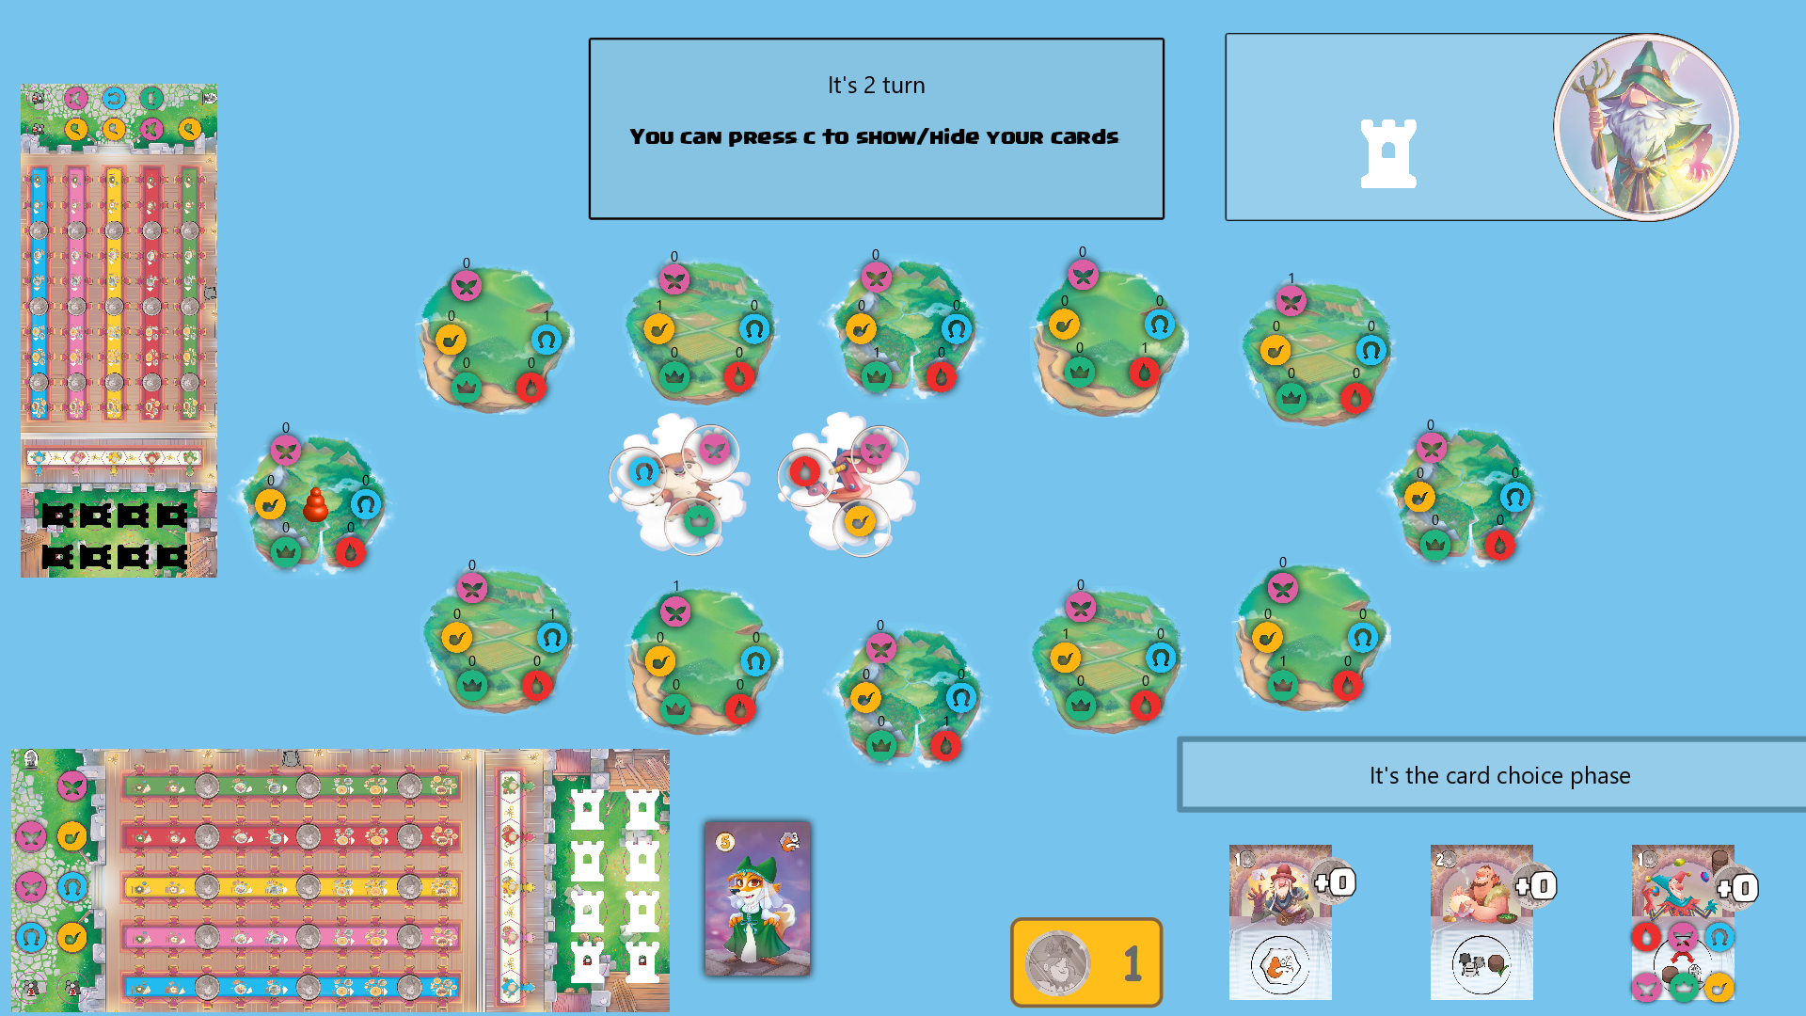
Progetto di ingegneria del software: Eryantis

Slide 2
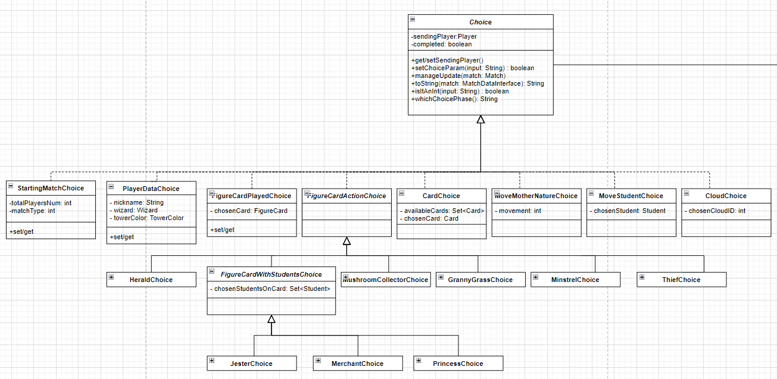
Gestione della comunicazione

